Slide 1
ООП: наследование и полиморфизм

Slide 2
Дополнительные материалы
Классы С++
https://education.yandex.ru/handbook/cpp/article/classes
Наследование и полиморфизм в С++
https://dyzzet.ru/a/inheritance-and-polymorphism/
Рисование в консоли Windows на С++
https://kaidzu.com/cpp/draw_console?ysclid=lujkpzr0dk800289864

Slide 3
Основные принципы ООП
Абстракция — это придание объекту характеристик, которые отличают его от всех объектов, четко определяя его концептуальные границы.
Инкапсуляция — свойство, позволяющее пользователю не задумываться о сложности реализации используемого программного компонента (что у него внутри?), а взаимодействовать с ним посредством предоставляемого интерфейса (публичных методов и членов), а также объединить и защитить жизненно важные для компонента данные.
Наследование — свойство, позволяющий описать новый класс на основе уже существующего, при этом свойства и функциональность родительского класса заимствуются новым классом.
Полиморфизм — возможность объектов с одинаковой спецификацией иметь различную реализацию. Кратко смысл полиморфизма можно выразить фразой: «Один интерфейс, множество реализаций»

Slide 4
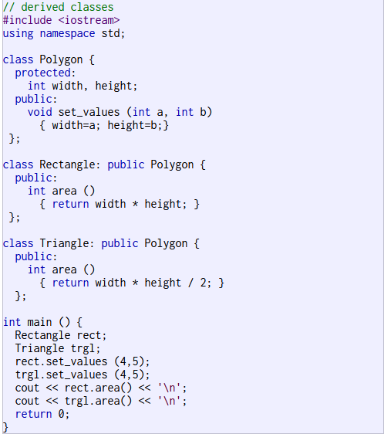
Задание 1
Наследование в C++ — ключевой механизм объектно‑ориентированного программирования (ООП), который позволяет создавать новые классы на основе уже существующих (базовых). Производный (дочерний) класс автоматически получает поля и методы базового (родительского) класса, при этом может добавлять собственные члены и переопределять унаследованные.
Основные цели использования наследования
Избегание дублирования кода Вместо того чтобы заново описывать одинаковые поля и методы в нескольких классах, вы определяете их в базовом классе и наследуете в производных. Это сокращает объём кода и уменьшает вероятность ошибок.
Повторное использование кода Уже реализованный и протестированный функционал базового класса становится доступен в производных классах без переписывания.
Расширение функциональности Производный класс может: добавлять новые поля и методы; переопределять (модифицировать) унаследованные методы; реализовывать специфическое поведение для своей предметной области.
20
10

Slide 5
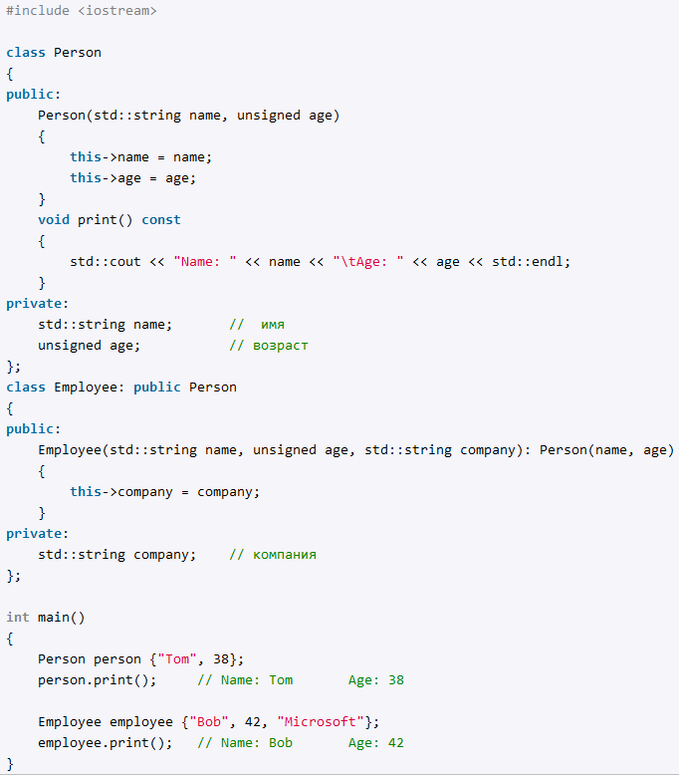
Задание 1
Если сделать все переменные приватными, а для их инициализации добавить конструкторы, то тут стоит учитывать, что конструкторы при наследовании не наследуются. И если базовый класс содержит только конструкторы с параметрами, то производный класс должен вызывать в своем конструкторе один из конструкторов базового класса:
После списка параметров конструктора производного класса через двоеточие идет вызов конструктора базового класса, в который передаются значения параметров n и a.

Slide 6
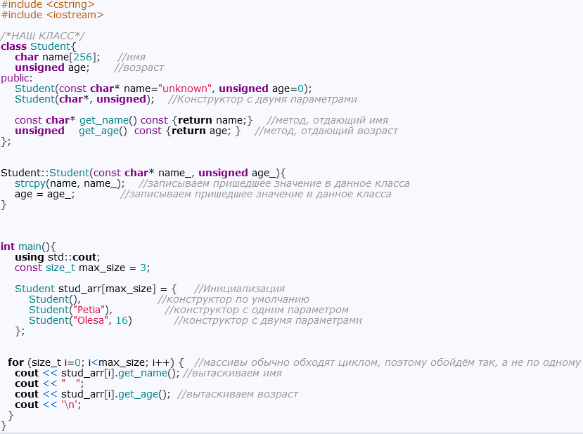
Задание 1
Объявление массива объектов класса в C++:
className arrayName[arraySize];
В этом синтаксисе:
className — имя класса, к которому принадлежат объекты.
arrayName — имя массива объектов.
arraySize — количество объектов в массиве или размер массива, указанное как константное выражение.

Slide 7
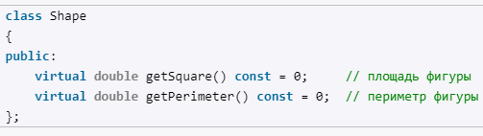
Задание 2
Иногда возникает необходимость определить класс, который не предполагает создания конкретных объектов. Например, класс фигуры. В реальности есть конкретные фигуры: квадрат, прямоугольник, треугольник, круг и так далее. Однако абстрактной фигуры самой по себе не существует. В то же время может потребоваться определить для всех фигур какой-то общий класс, который будет содержать общую для всех функциональность. И для описания подобных сущностей используются абстрактные классы.
Абстрактные классы - это классы, которые содержат или наследуют без переопределения хотя бы одну чистую виртуальную функцию. Абстрактный класс определяет интерфейс для переопределения производными классами.
Что такое чистые виртуальные функции (pure virtual functions)? Это функции, которые не имеют определения. Цель подобных функций - просто определить функционал без реализации, а реализацию определят производные классы. Чтобы определить виртуальную функцию как чистую, ее объявление завершается значением "=0".

Slide 8
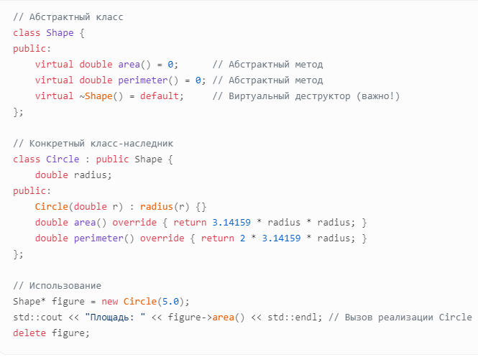
Задание 2
В C++ абстрактные методы и виртуальные функции (а вместе с ними — абстрактные классы) служат ключевыми инструментами для реализации полиморфизма — одного из трёх китов объектно‑ориентированного программирования (наряду с инкапсуляцией и наследованием).
Зачем нужны:
Задание контракта (интерфейса) Абстрактный класс чётко определяет, какие методы должны быть у наследников, не заботясь о том, как именно они будут реализованы. Это как «технический регламент» для разработчиков.
Принудительная реализация поведения Компилятор гарантирует, что любой не‑абстрактный наследник реализует все обязательные методы. Нет риска забыть важную функцию.
Виртуальный деструктор Всегда объявляйте деструктор базового класса как virtual, если планируете удалять объекты через указатель на базовый класс. Иначе может произойти утечка памяти.
Ключевое слово override Используйте его при переопределении методов — это защитит от ошибок (например, если вы случайно изменили сигнатуру метода).
* Сигнатура функции в языке программирования C++ — это объявление функции, которое указывает её возвращаемый тип, имя и параметры. Сигнатура говорит компилятору, что ожидать от функции, без определения всего её тела.

Slide 9
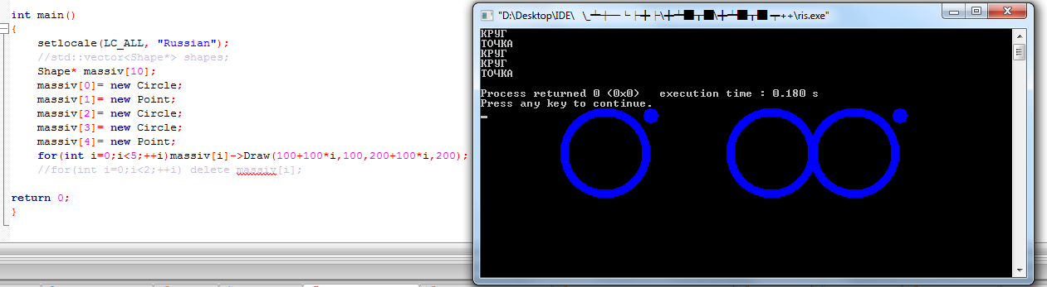
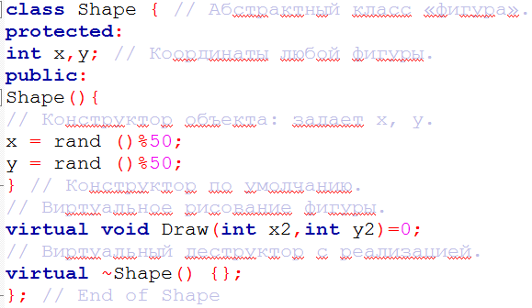
Задание 2
Результат работы программы. В массив базового абстрактного класса можно записать объекты производных и работать с ними
Базовый класс

Slide 10
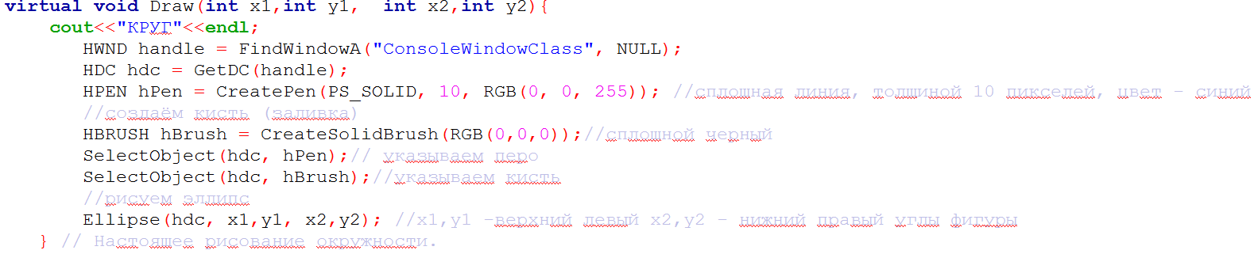
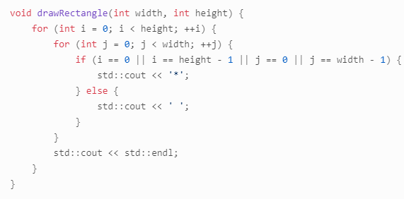
Задание 2
Можно рисовать прямо в консольном окне через GDI, но это непереносимо и работает нестабильно в новых версиях Windows. такой код может не работать в Windows 10/11 и ломаться при изменении размера окна.
#include <windows.h>
В любом случае можно использовать псевдографику: заполняем двумерный массив символами (' ', '*', '#', '@' и т. п.) и выводим его построчно.

Slide 11
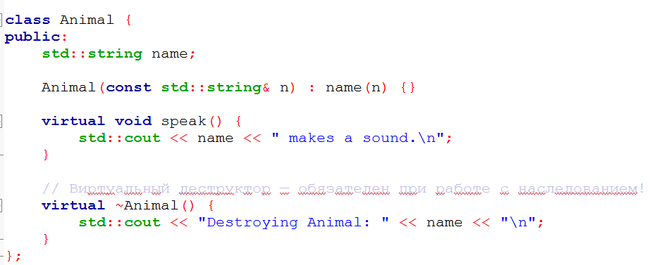
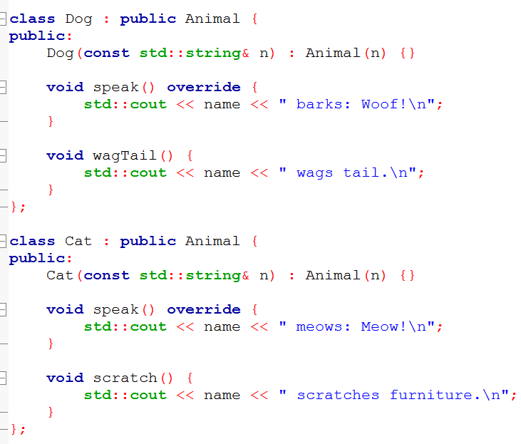
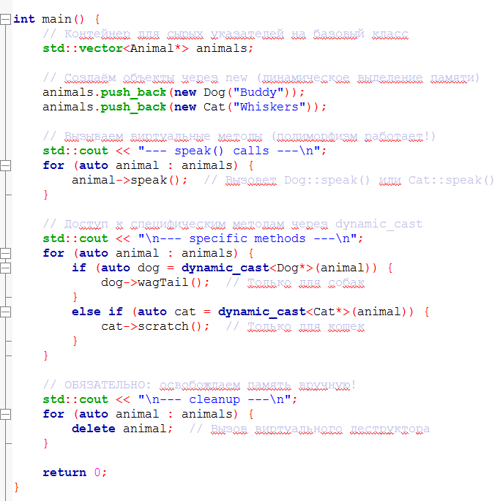
Когда вы просто помещаете объект‑наследник в контейнер типа базового класса, происходит объектное обрезание (Прочитайте про это самостоятельно). Можно положить наследников в контейнер базового класса, но:
Без виртуальных методов это почти всегда ошибка (теряется полиморфизм). А с виртуальными методами нужно использовать указатели.
Также можно использовать умные указатели (можете прочитать про эту концепцию дополнительно)
Сырые указатели (T*) — это просто адреса памяти. Они не управляют временем жизни объекта: программист вручную должен следить за выделением (new) и освобождением (delete) памяти.
Умные указатели (std::unique_ptr<T>, std::shared_ptr<T> и др.) — это классы‑обёртки над сырыми указателями. Они автоматически управляют памятью по принципу RAII (Resource Acquisition Is Initialization): ресурс освобождается при выходе указателя из области видимости.

Slide 12
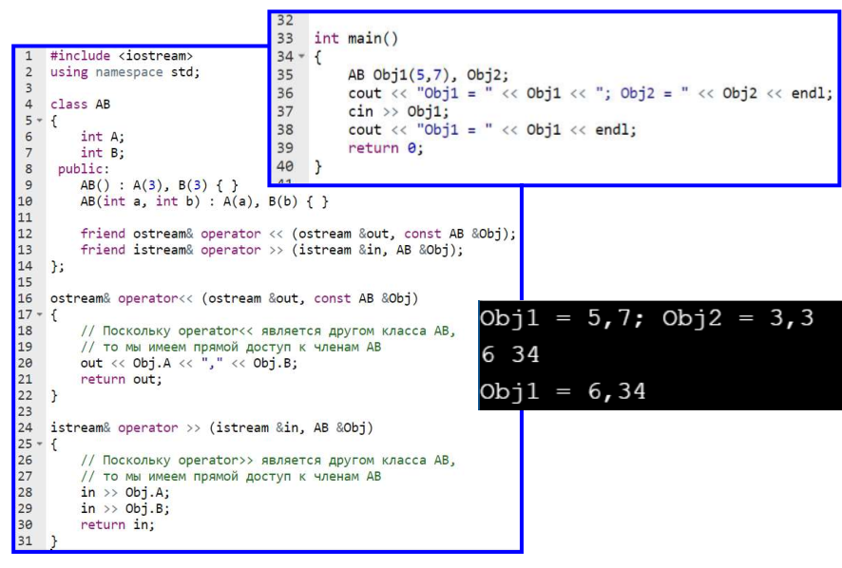
Задание 3*
Дружественные функции - это функции, которые не являются членами класса, однако имеют доступ к его закрытым членам - переменным и функциям, которые имеют спецификатор private.
Перегрузка операторов ввода/вывода

Slide 13
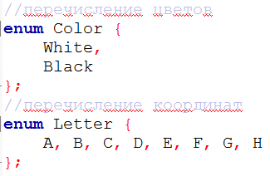
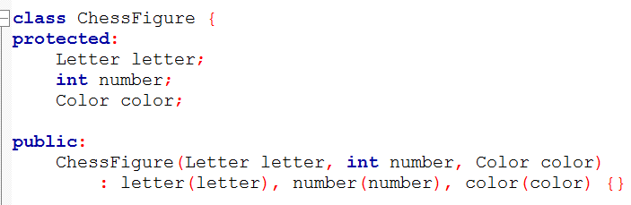
Задание 3*
Если использовать перечисления, то разницу между двумя объектами (между двумя буквами на доске можно узнать следующим образом)
Конструктор можно задавать так
Преобразование элемента перечисления в букву

